Slide 1
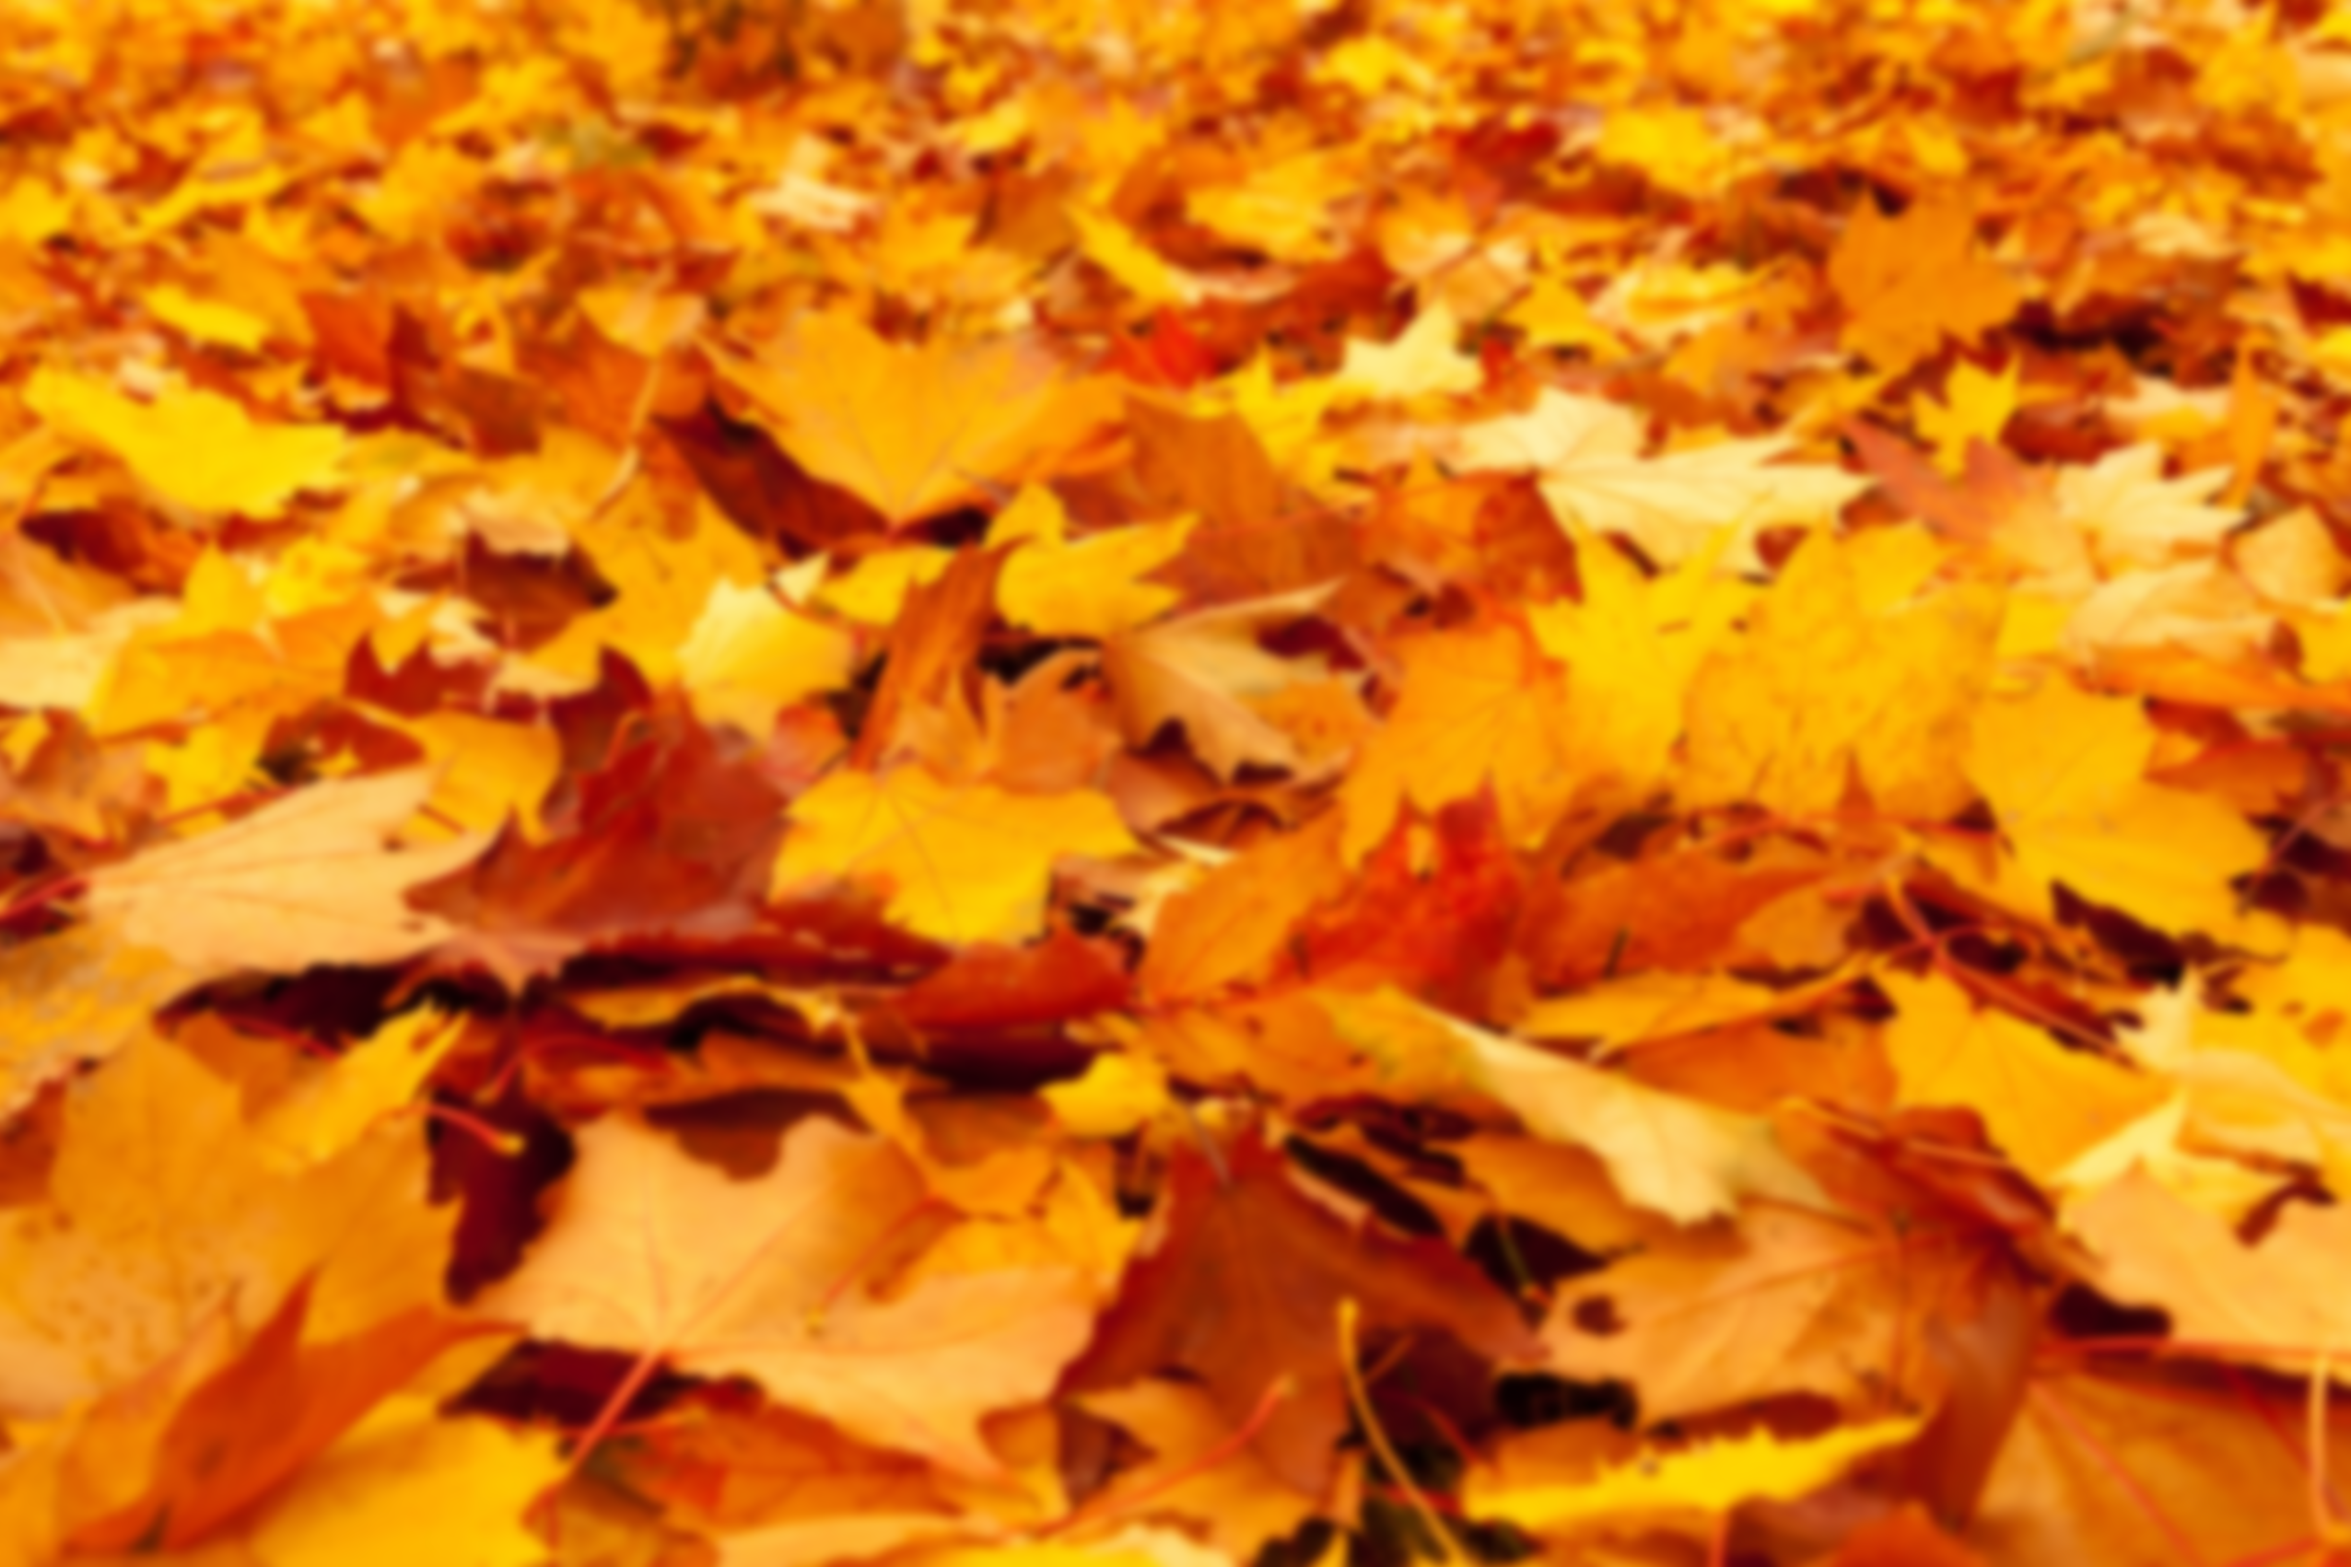
Однородные члены предложения

Slide 2
Задание
Составить устное рассуждение на лингвистическую тему, доказав, что предложение осложнено однородными членами
Природа благословила нас мелодией жизни и позаботилась о красоте и гармонии мира.

Slide 3
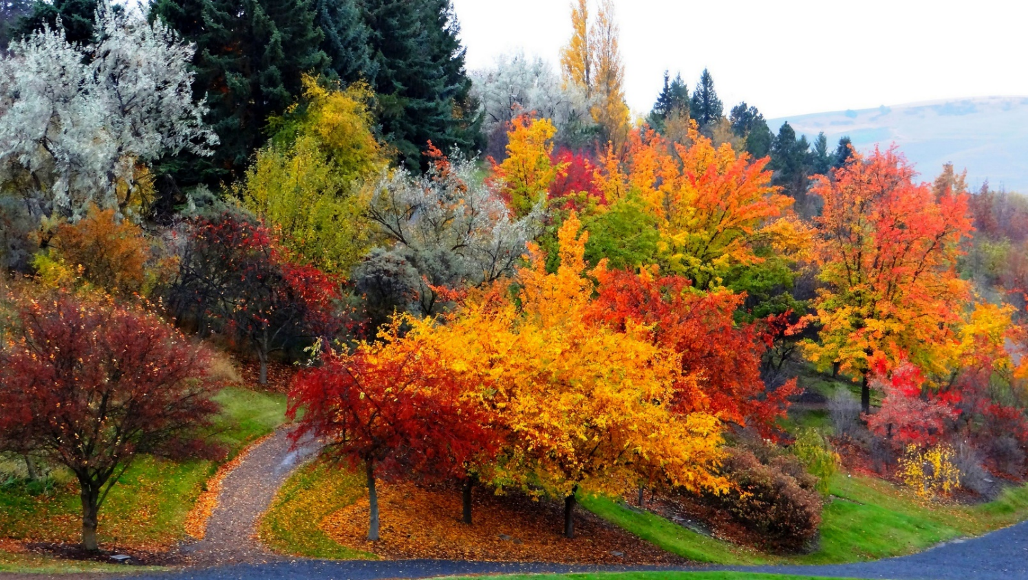
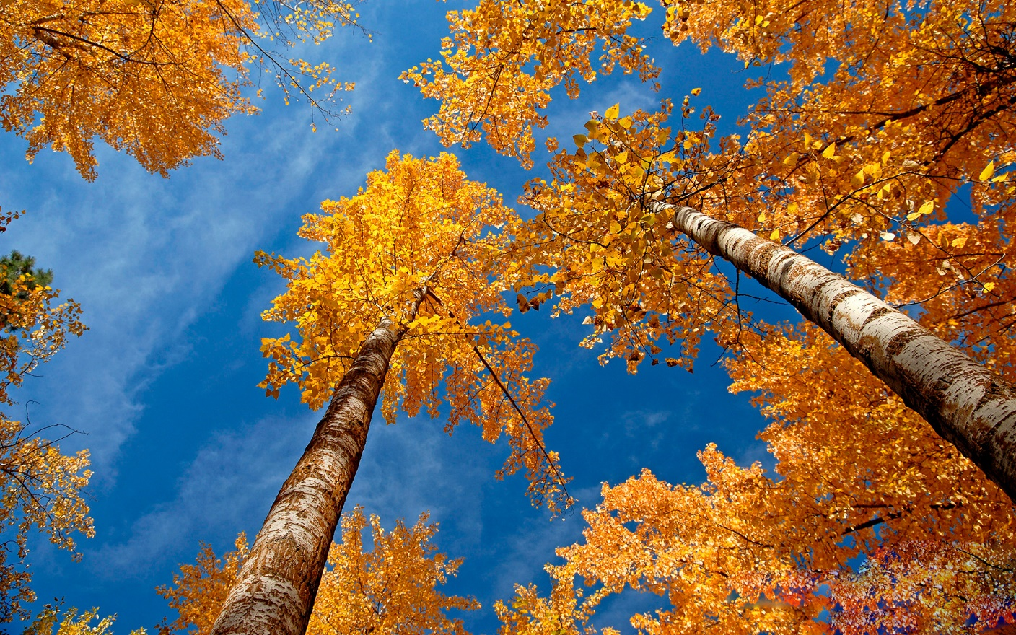
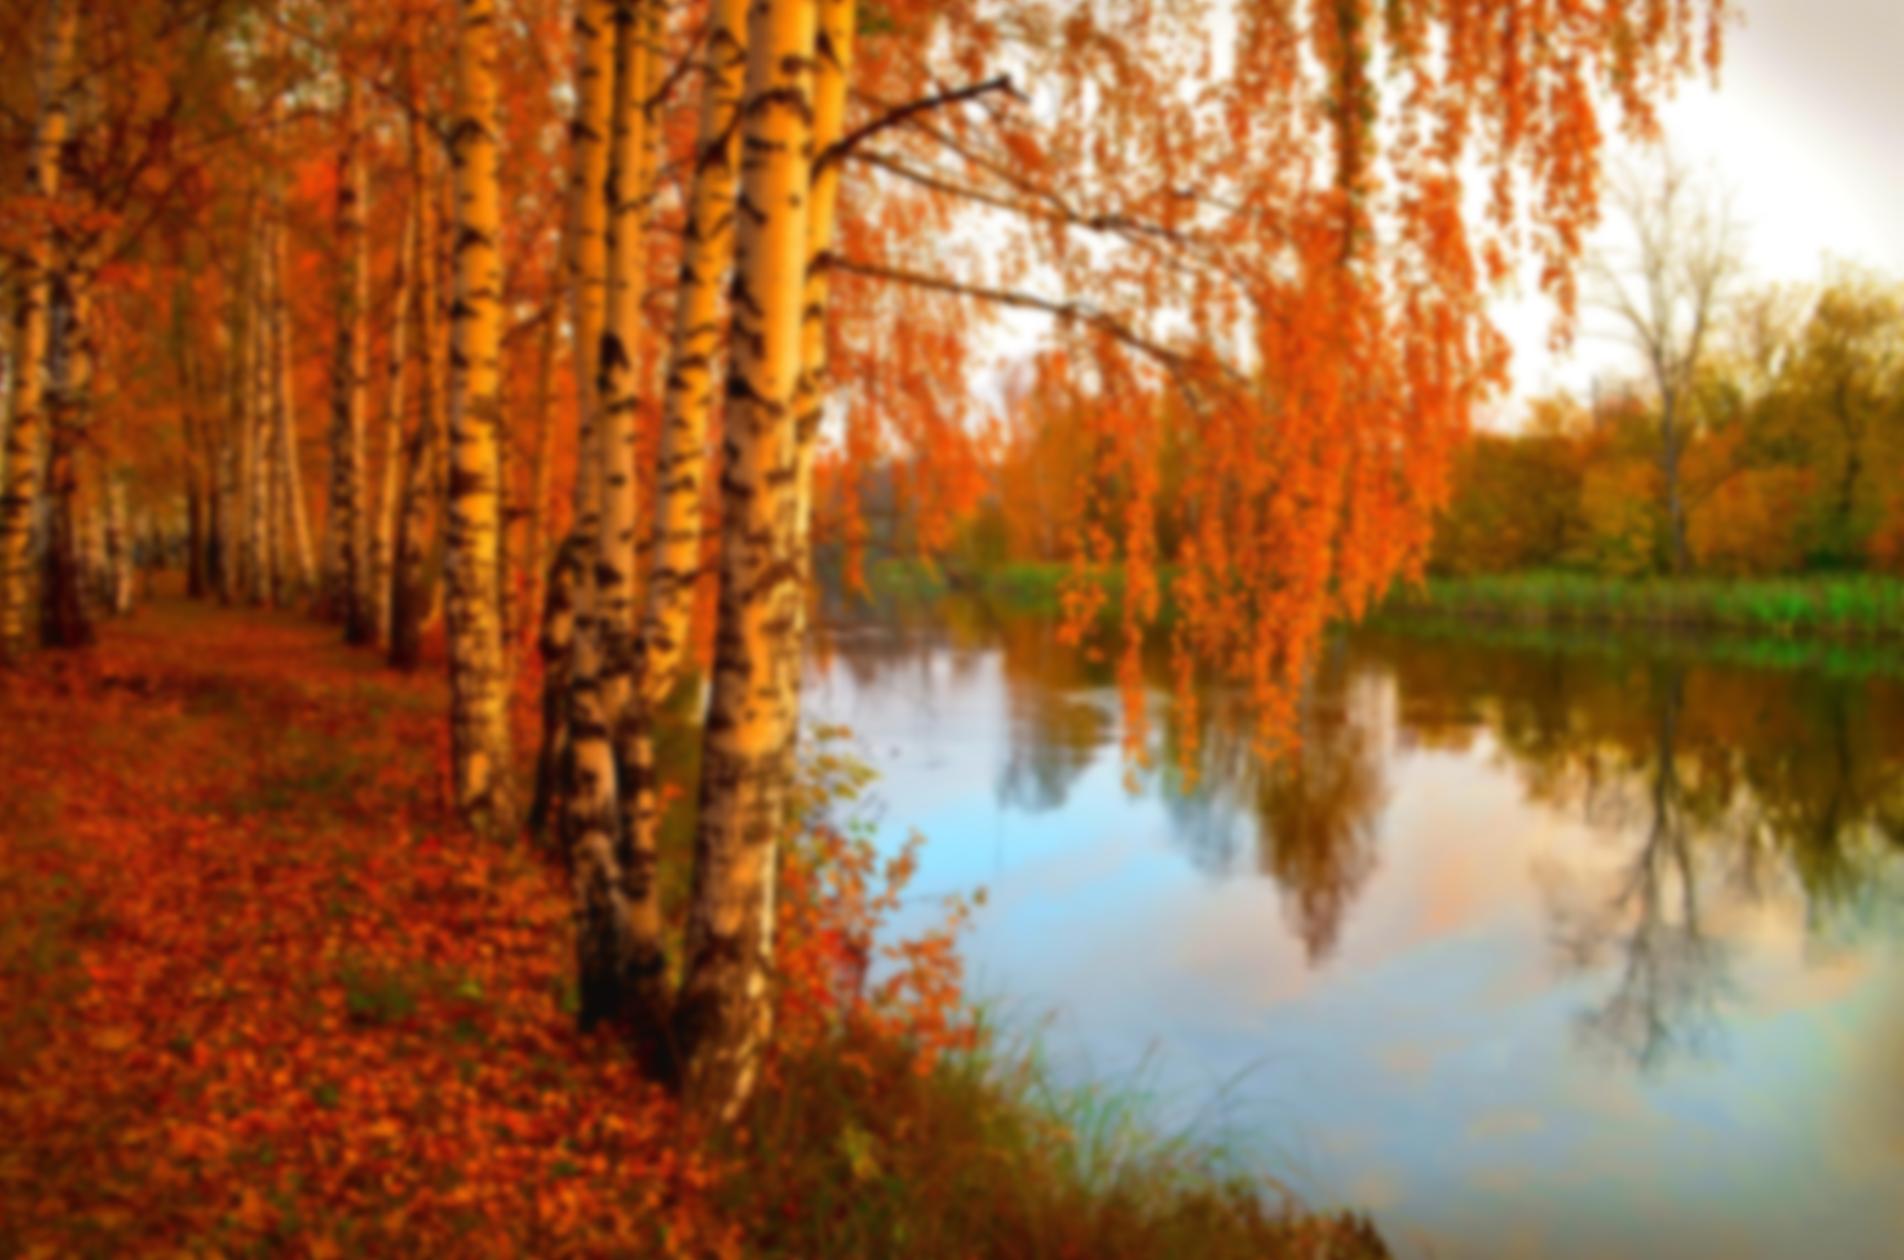

Slide 4
Задание
Из данных предложений выписать предложения, осложнённые однородными членами (с зелёными карточками), ССП (с розовыми карточками).
Объяснить условия постановки знаков препинания
Высокие зелёные ели золотистые клены багряные рябины стоят под окнами и радуют нас своим праздничным нарядом.
Осенняя природа необыкновенно завораживает и хочется дышать полной грудью.
Невозможно налюбоваться прозрачным небом и ласковым солнышком оранжевыми и пурпурными одеяниями деревьев.
Скрипучая мелодия звенела в сумраке ночи и постепенно растворялись в шуме ветра её нежные отзвуки.

Slide 5
Ключи
ССП | Предложения с однородными членами
1) Осенняя природа необыкновенно завораживает, и хочется дышать полной грудью. | 1) Высокие зелёные ели, золотистые клены, багряные рябины стоят под окнами и радуют нас своим праздничным нарядом.
2) Скрипучая мелодия звенела в сумраке ночи, и постепенно растворялись в шуме ветра её нежные отзвуки. | 2)Невозможно налюбоваться прозрачным небом и ласковым солнышком, оранжевыми и пурпурными одеяниями деревьев.

Slide 6
Задание
Тренинг начинающего редактора
Исправить грамматические ошибки
В лесу мы не только собираем грибы, но и ягоды.
Листья, осыпающиеся с деревьев и которые кружатся в воздухе, очаровывают своей красотой.
На улицах, парках и скверах ощущается наступление осени.
Природу нужно любить и заботиться.

Slide 7
Ключи к индивидуальной работе
В лесу мы собираем не только грибы, но и ягоды.
Листья , осыпающиеся с деревьев и кружащиеся в воздухе, очаровывают своей красотой.
На улицах, в парках и в скверах ощущается наступление осени.
Природу нужно любить и заботиться о ней.

Slide 8
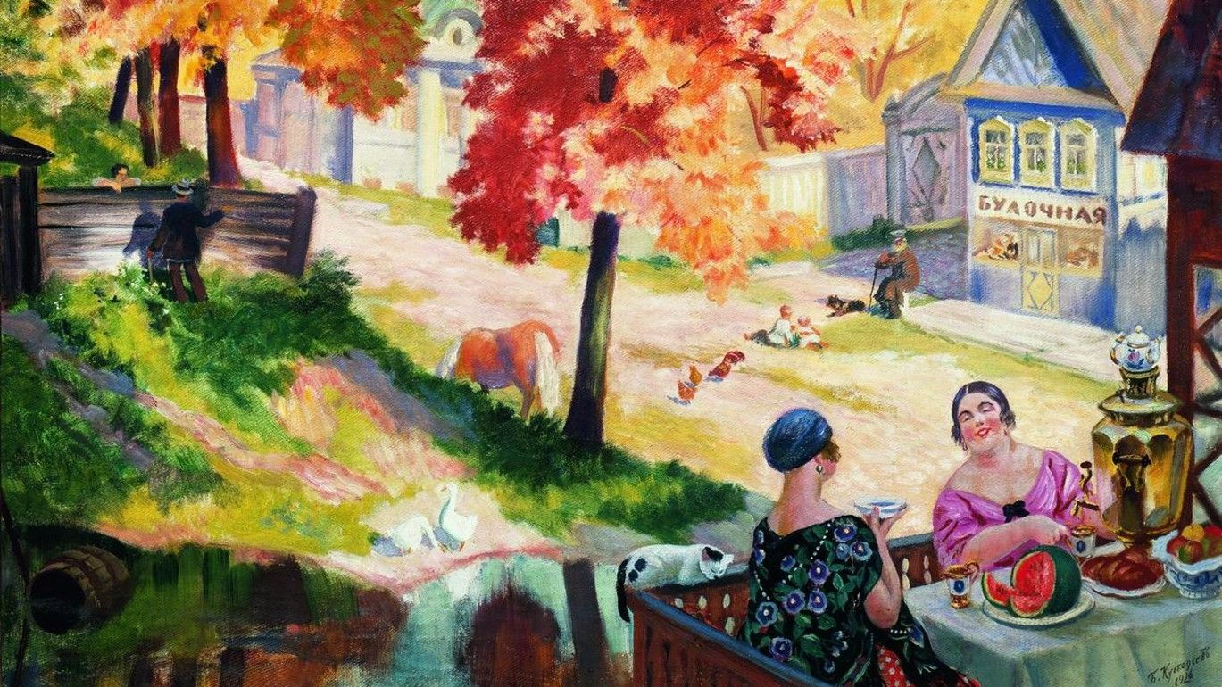
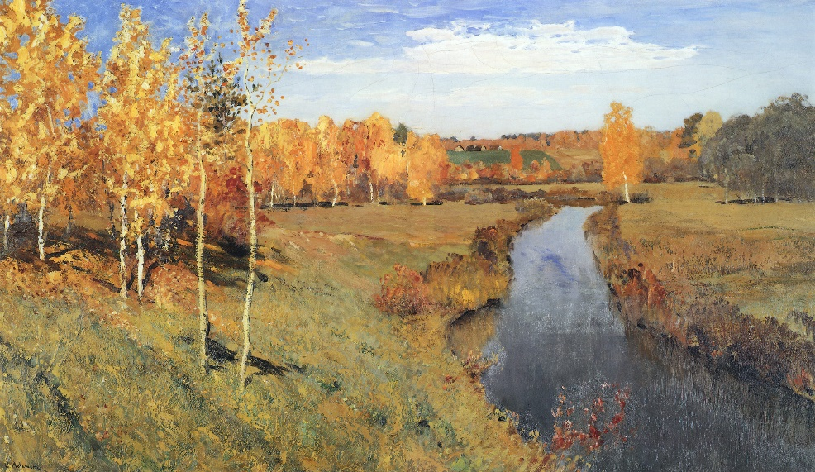
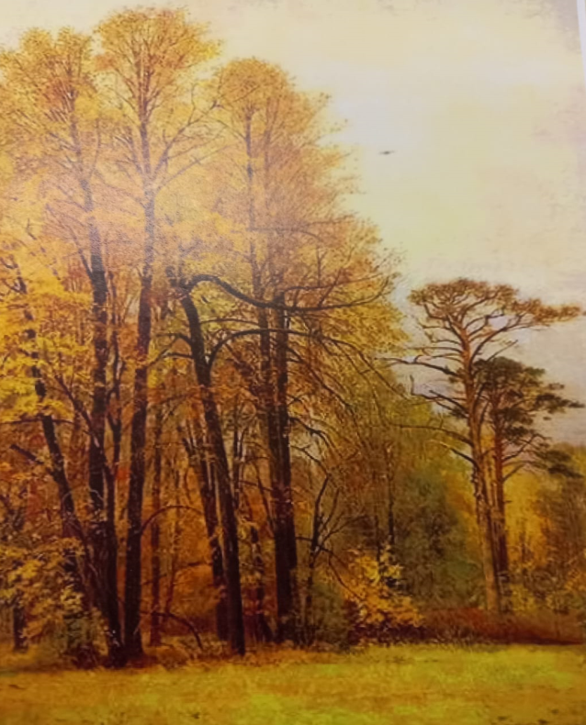
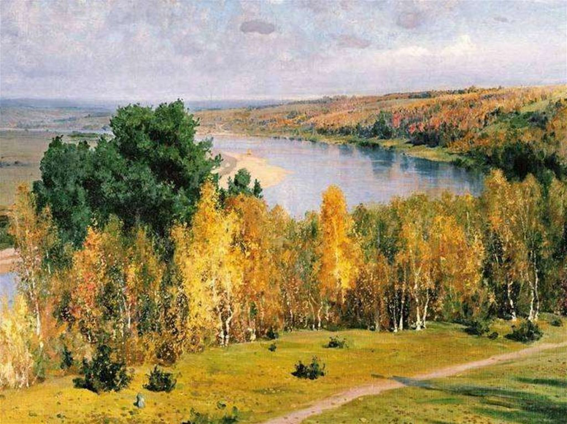
Б. Кустодиев «Осень в провинции»
И. Левитан «Золотая осень»
В. Поленов «Золотая осень»
И. Шишкин «Осень»

Slide 9
Критерии оценивания
0-1 ошибка – 2 балла
2-3 ошибки – 1 балл
4 и более – 0 баллов
Отметка за урок
«5» – 8-10 баллов
«4» – 6-7 баллов
«3»– 4-5 баллов

